Slide 1







Entwicklung der Gonaden und Geschlechtsorgane
Geschlechtsdetermination
dr. Attila Magyar
23.04.2019

Slide 2
Geschlecht kann sein:
chromosomales
gonadales
phenotypisches
physiologsches
(Verhalten, neuroendokrine Regulation)

Slide 3
Entwicklung des Geschlechtes
Entstehung und Migration der Urkeimzellen
Entstehung der Gonadenanalagen, Ansiedlung der Urkeimzellen
Entstehung der inneren und äußeren Geschlechtsmerkmalen

Slide 4
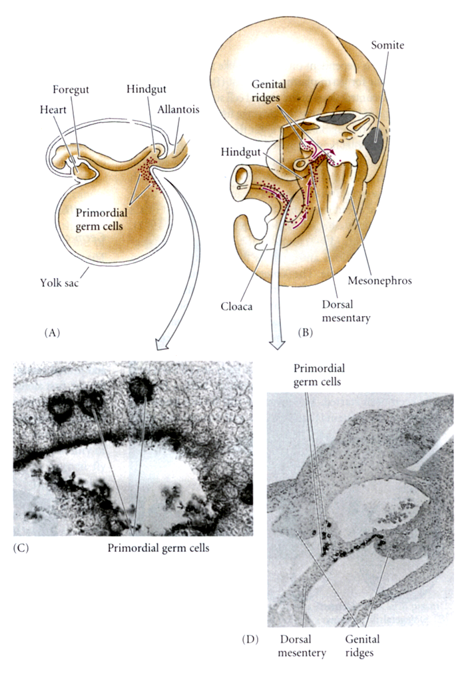
Migration der Urkeimzellen in dem Mausembryo.
Einfache Färbung für Urkeimzellen: Alkalische Phosphatase Reaktion (unten).

Slide 5
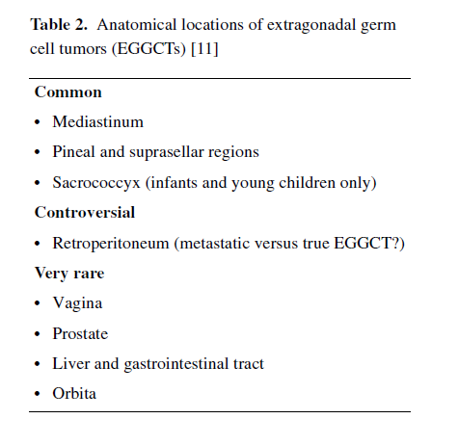
Schmoll 2002

Slide 6
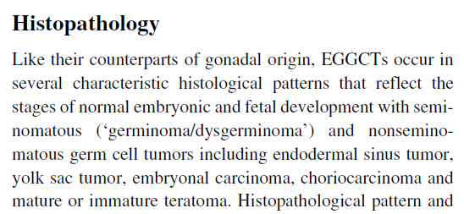
Schmoll 2002

Slide 7
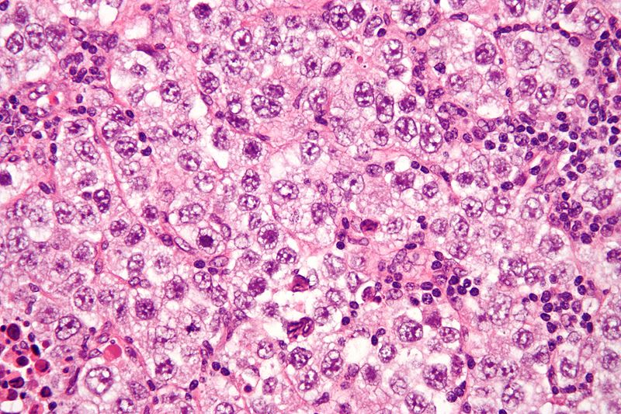
Germinoma (Wiki)

Slide 8
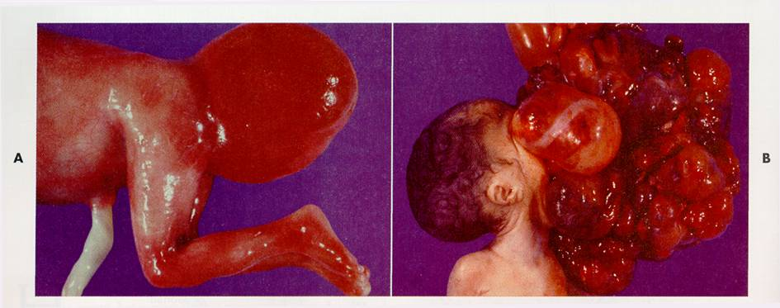
Sacrococcygeale (A) und oropharyngeale (B) Teratome in Neugeborenen.
Teratom: in histologischen Wirr-Wurr finden wir Nervengewebe mit Knorpel,
Zahne mit rhytmisch kontrahierende Herzmuskulatur, usw.
Aus einem Teratom kann man pluripotente Zellen (EC-Zellen) klonieren),
die nach Injektion in einer normalen
Mausblastozyste sich in normale Zellen/Gewebe differenzieren…
Carlson, B Human embryology and developmental biology, Elsevier LTD, Oxford, 1998

Slide 9
Menschliche, wanderrnde Urkeimzellen
erreichen dei Gonadenanlagen an der EW6.
Urkeimzellen: primordial germ cells, PCGs

Slide 10
Entstehung der Gonadenanlagen
Gonaden sind Abkömmlinge des intermediären Mesoderms.
Gonadenanlagen (Primordia) entwickeln sich in dem kaudalen Teil des Embryos, im dorsalen Zolömepithel, medial von den Urnieren. Zolömepithel verdickt sich schon an der EW 5. (Genitalfalte, Plica genitalis).
Es passiert auf gleicherweise und gleichzeitig in beiden Geschlechtern! Indifferentes Stadium der Gonadenentwicklung: jetzt kann man histologisch das Geschlecht nicht bestimmen!

Slide 11
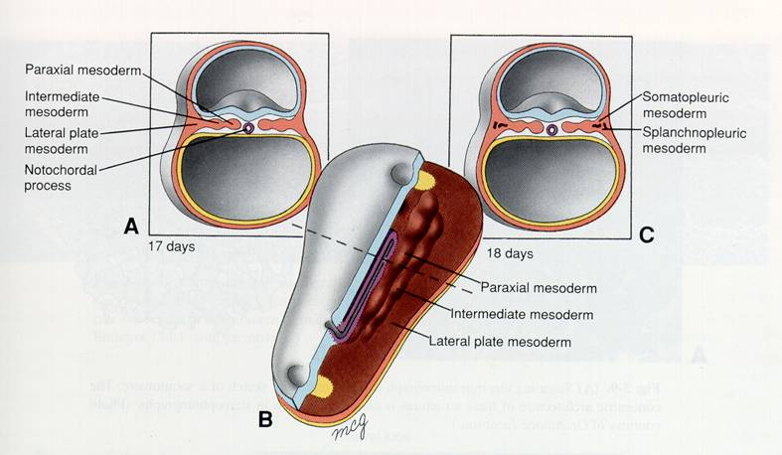
Differenzierung des Mesoderms im menschlichen Embryo.
Vor-, Ur- und Nachnieren sowie
Gonaden entwickeln sich aus dem intermediären Mesoderm
(Syn: Gononephrotomplatte)

Slide 12
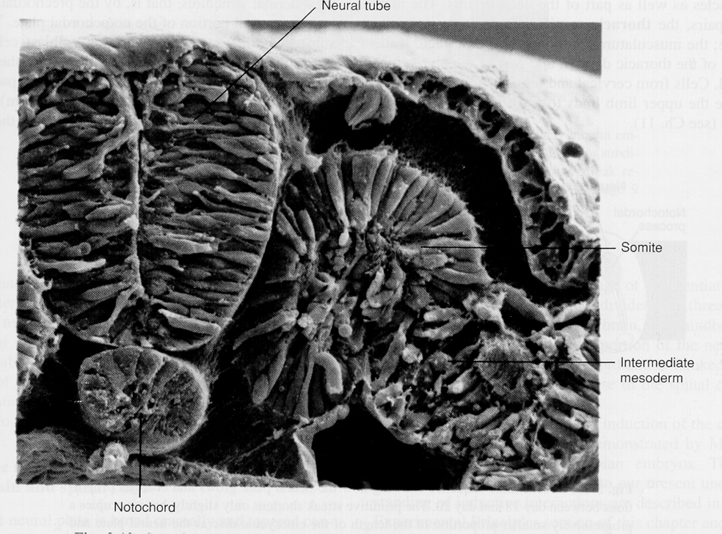
SEM Aufnahme eines früheren Embryos

Slide 13
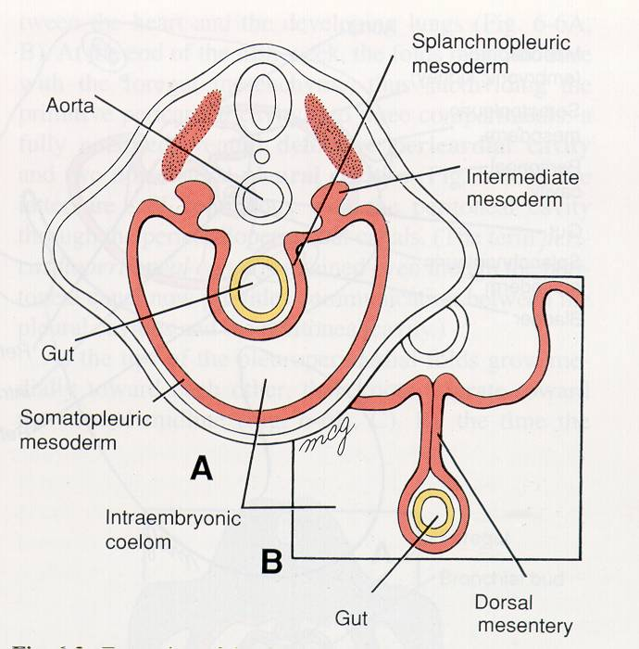
Das Verhältnis des lateralen Mesoderms zum intermediären.

Slide 14
Früher als die Gonaden entstehen die Urnieren (Mesonephros).
Urniere ist funktionstüchtig im menschlichen Embryo (bestehend aus den Urnierenkörperchen mit Glomerulus, Urnierentubuli und dem Ausführungsgang: Wolffscher Gang (Ductus mesonephridicus).

Slide 15
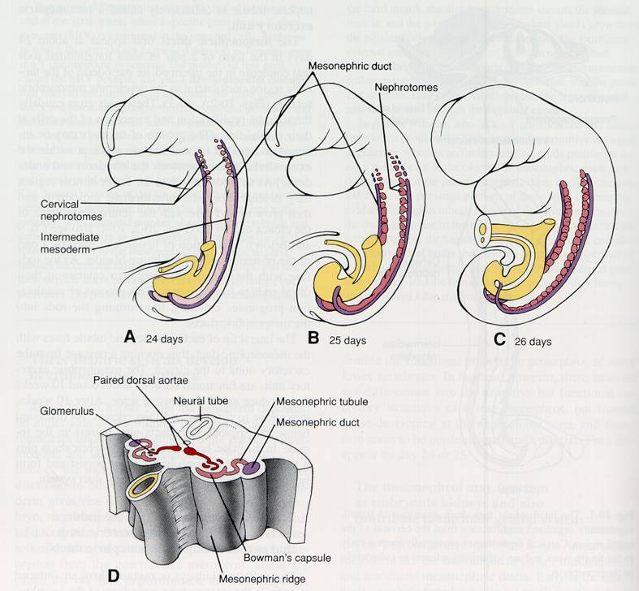
Az emberi ősvesék kialakulása

Slide 16
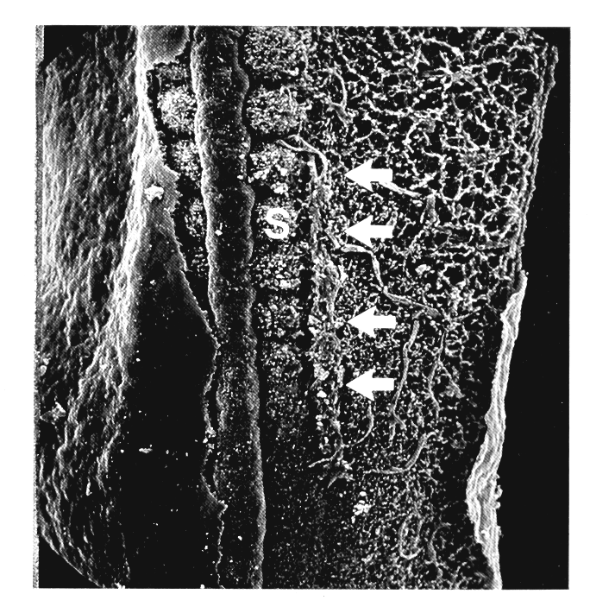
SEM Aufnahme: Ektoderm wurde na der Dorsalseite des Embryo entfernt.
Sichtbar sind: Neuralrohr, Somiten und Wolffscher Gang (weiβe Pfeilen)

Slide 17
Weitere Entwicklung der GA: verdicktes Zölomepithel (ZE) läβt Epithelsträngen (Keimstränge; sex cords) ins Mesenchym wachsen.
Die an der EW6 einwandernde PGCs landen in diesen Strängen.

Slide 18
⓪
Hodendifferemzierung beginnt früher als Ovardifferenzierung. Keimstränge wachsen tief ins Mesenchym, dann verlieren den Kontakt mit ZE ⇒ so erscheint die Anlage der Tun. albuginea ⇒ die Stränge differenzieren sich zum Tub. seminiferi (sie sind lumenlos bis Pubertät).
Epithelzellen der Stränge differenzieren sich zum Sertoli-Zellen, Mesenchymzellen zwischen Strängen zum Leydigschen Zellen.
Einige der Urnierentubuli wandeln sich um Ductuli efferentes.
Aus Wolffschen Gang entwickeln sich Nebenhoden, Ductus deferens und Vesicula seminalis.

Slide 19
①
Während Eierstockentwicklung wachsen die Keimstränge nicht tief ins Mesenchym.
Die zuerst auftretende Stränge degenerieren sich und verschwinden. Statt deren entwickeln sich sekundäre Stränge auch aus ZE.
PGCs wandern in diese Sekundärstränge. Nach Einwanderung zerfallen diese Epithelstränge (mit PGCs) in Eiballen (Ein Ball mit einer PGC).
Epithel des Eiballes differenziert sich zum Follikulärepithel (Granulosazellen), umgebendes Mesenchym zu Thekazellen.
Müller Gang degeneriert sich nicht, Wolffscher Gang aber doch. Aus Müller Gang enstehen Eileiter, Gebärmutter kraniale Vagina.
Aus einigen Urnierentubuli werden: Paroophoron, Epoophoron.

Slide 21
Müller Gang (Ductus paramesonephridicus)
Ein neuer Gang erscheint an der EW6 in den GA: der Müller Gang (Ductus paramesonephriticus).
ZE stülpt sich lateral von dem Wolffscher Gang ein, schnürt aus dem Zölomepithel ab (Th3 bis kaudalem Sinus urogenitalis).
Müller Gang: entsteht in beiden Geschlechtern, aber er bleibt erhalten nur im weiblichen.

Slide 22
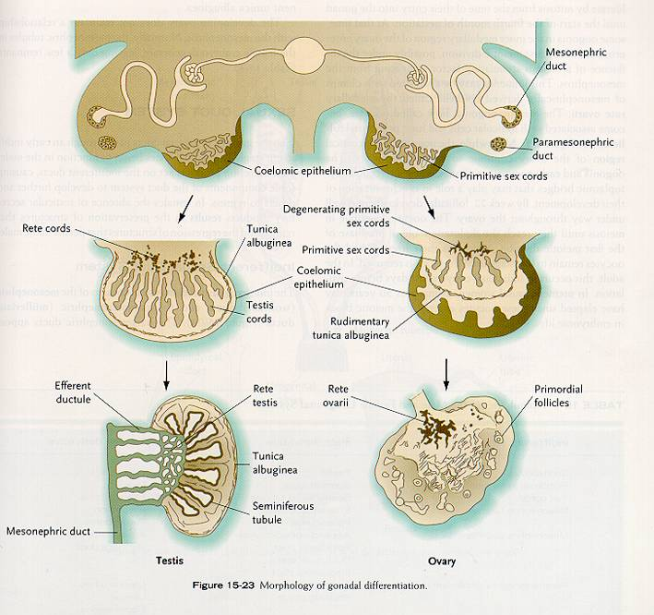

Slide 23
Notes:
Sequential stages in the development of the undifferentiated gonad. A, Formation of sex cords in the genital ridge. B, Relationship between the mesonephric duct and the developing sex cords. C, Ventral view of the developing gonad shown in B.
McGeady, Quinn, FitzPatrick, Ryan, VETERINARY EMBRYOLOGY, Blackwell, 2006

Slide 24
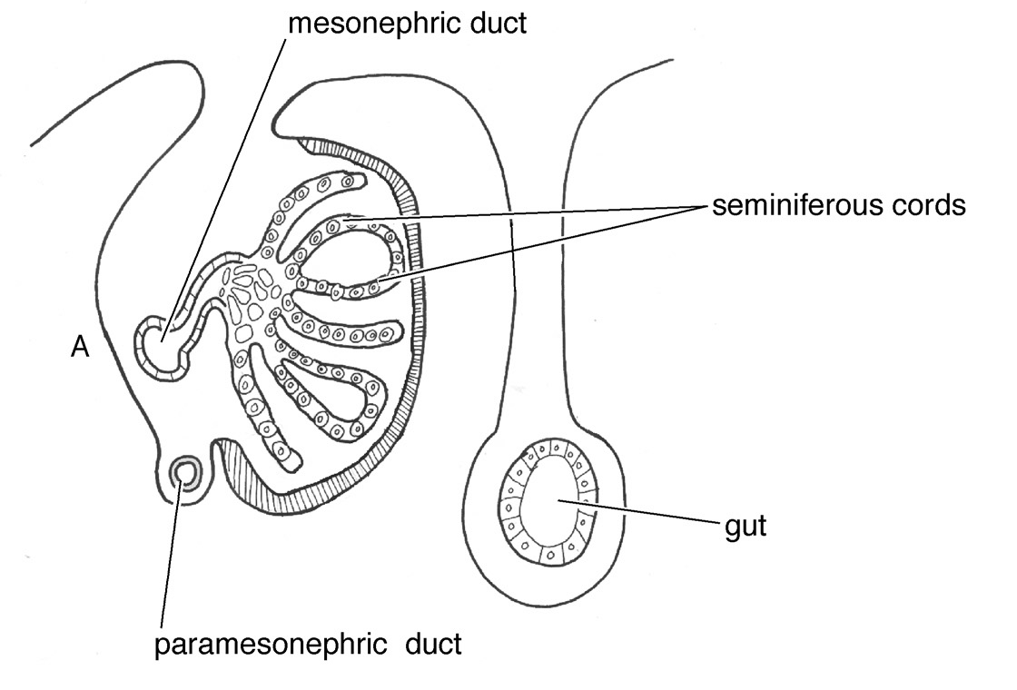
Notes:
Cross-section, A, and ventral view, B, of the differentiation of the testis from the undifferentiated gonad, showing the
formation of horseshoe-shaped seminiferous cords. C, Cross-section through seminiferous cords showing Sertoli cells, prespermatogonia and interstitial cells.
McGeady, Quinn, FitzPatrick, Ryan, VETERINARY EMBRYOLOGY, Blackwell, 2006

Slide 25
Notes:
Cross-section, A, and ventral view, B, of differentiation of the ovary from the undifferentiated gonad, showing the
formation of primordial follicles and the uterine tube. C, Primordial follicles.
McGeady, Quinn, FitzPatrick, Ryan, VETERINARY EMBRYOLOGY, Blackwell, 2006

Slide 26
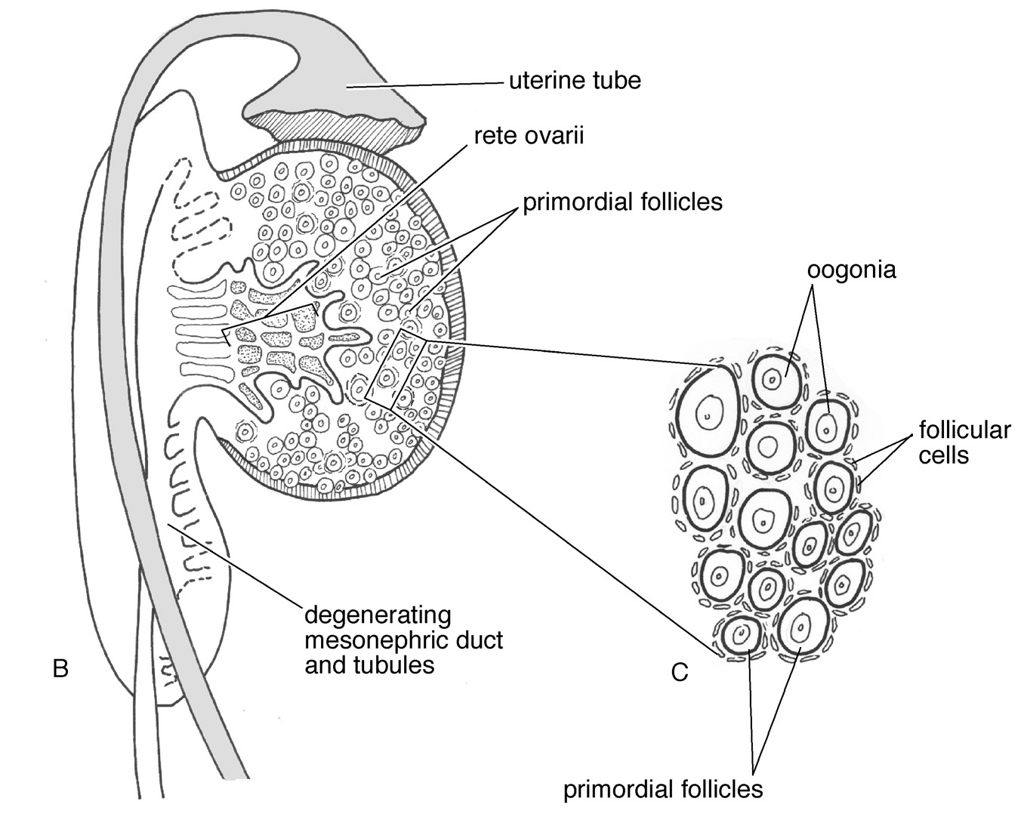
Notes:
Cross-section, A, and ventral view, B, of differentiation of the ovary from the undifferentiated gonad, showing the
formation of primordial follicles and the uterine tube. C, Primordial follicles.
McGeady, Quinn, FitzPatrick, Ryan, VETERINARY EMBRYOLOGY, Blackwell, 2006

Slide 27
Notes:
Cross-section, A, and ventral view, B, of the differentiation of the testis from the undifferentiated gonad, showing the
formation of horseshoe-shaped seminiferous cords. C, Cross-section through seminiferous cords showing Sertoli cells, prespermatogonia and interstitial cells.
McGeady, Quinn, FitzPatrick, Ryan, VETERINARY EMBRYOLOGY, Blackwell, 2006

Slide 28
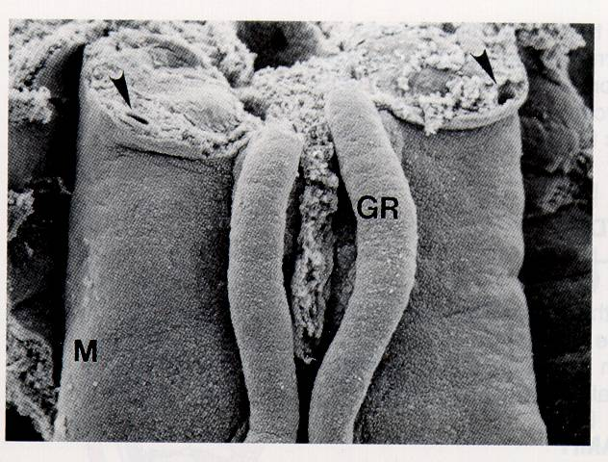
SEM Aufnahme: Genitalfalten (GR, genital ridge). In der Mediasagittalebene sieht man
das abgerissene Mesenterium, seitlich davon die Urnieren (M). Der Pfeil zeigt
auf den Wolffscher Gang

Slide 29
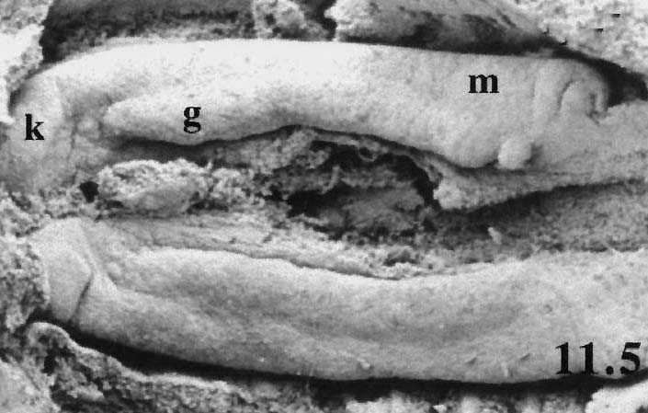
cranial
Mesonephros (Plica mesonephridica; m); Plica genitalis (g), Metanephros (k) in Mausembryo (SEM), (E11,5). Roter Pfeil zeigt auf den Rest von Mesenterium.
Notes:
Capel, MOD, 2000

Slide 30
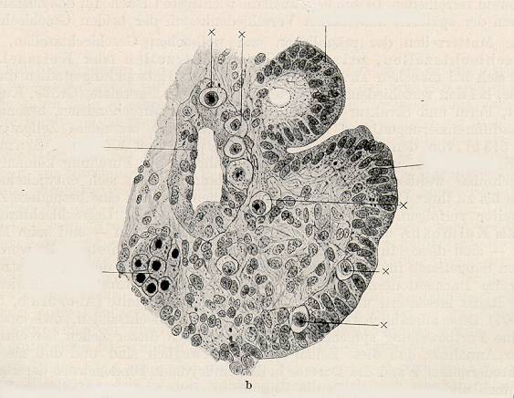
GA
X: wandernde PGCs
Darm
CH
ZE
Blutgefäβ
menschliches Embryo (4 mm): Genitalfalte
(Alfred Fischel Embryobuch, Springer, 1929)

Slide 31
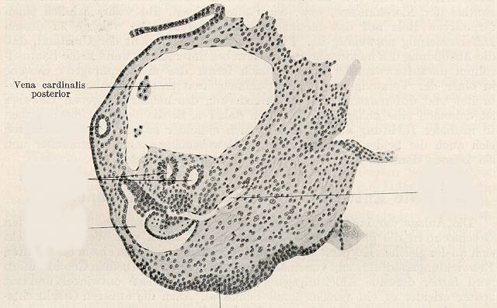
GA
Wolffscher Gang
UN-Tubuli
Ősvese
tubulusok
A. mesonephridica
A. mesonephridica
Urniere: Bowman Kapsel
Bowman tok
ürege
CH
ZE
menschliches Embryo (7 mm): Genitalfalte
(Alfred Fischel Embryobuch, Springer, 1929)

Slide 32
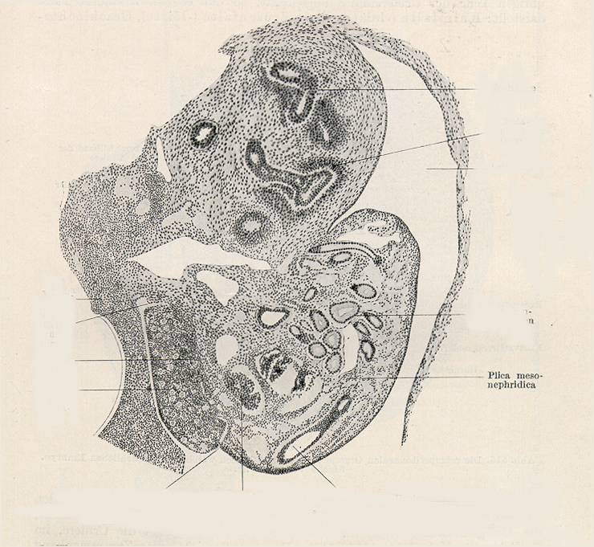
Indifferente Gonade
Nachniere
Metanephrogenes Blastem
Zölom
Msenterium
UN-Tubuli
Mesogenitalium
GA
(Plica genitalis)
UN-Glomerulus
Wolffscher Gang
menschliches Embryo (6. EW): GA
(Alfred Fischel Embryobuch, Springer, 1929)

Slide 33
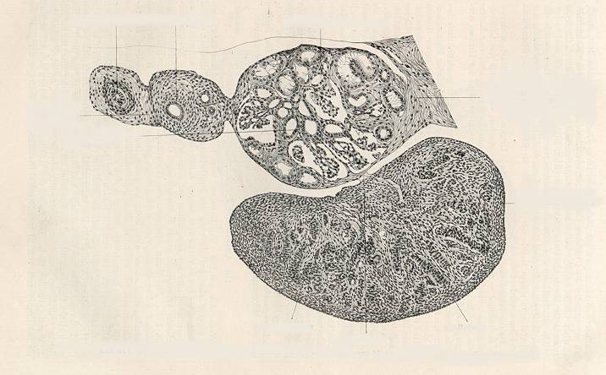
MÜLLER cső
Wolffscher Gang
ősvese
Müller Gang
WOLFF cső
UN
mesomesonephros
Tunica
albuginea
Tunica albuginea
♂
Ivari kötegek
here
Keimstränge
Hoden
mesorchium
Mesorchium
männliches menschliche Embryo (5 cm): GA
(Alfred Fischel Embryobuch, Springer, 1929.

Slide 34
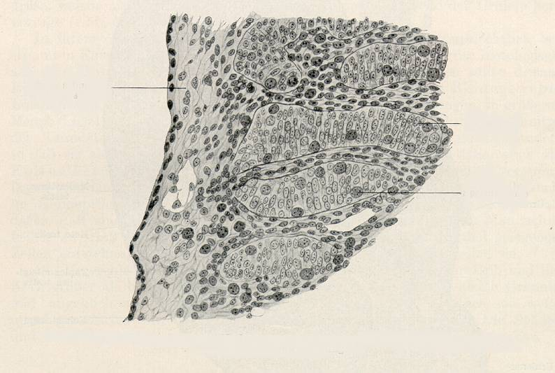
Tunica
albuginea
Tunica albuginea
Ivari köteg
Keimstrang
Spermatogonium
PGC
♂
männliches menschliche Embryo (6,5 cm): GA
(Alfred Fischel Embryobuch, Springer, 1929.

Slide 35
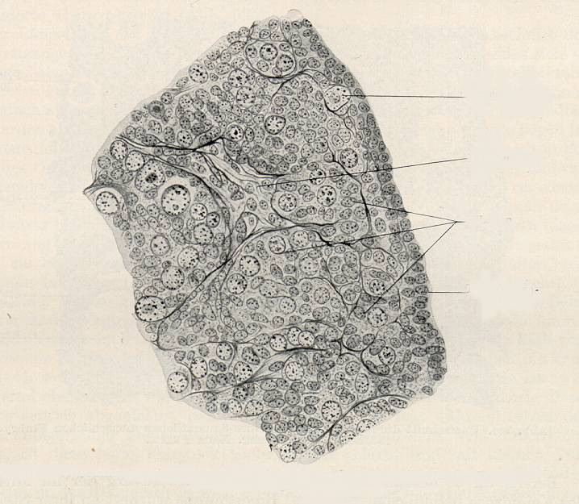
PGC
Oogonium
mesenchyma
Eiballen (Follikelanlagen)
petegömbök
ZE
csírahám
♀
weibliches menschliche Embryo (14 cm): GA
(Alfred Fischel Embryobuch, Springer, 1929.

Slide 36
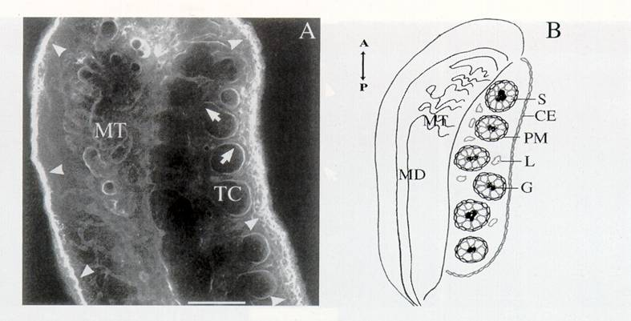
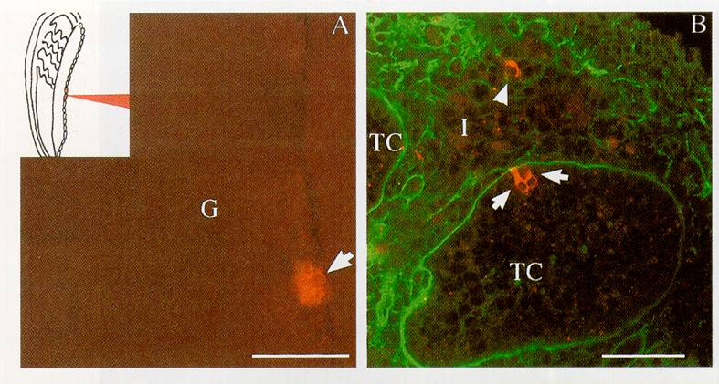
Sertoli Zellen differenzieren sich aus ZE
Dev.Biol. 203: 323.
S: Sertoli Zelle
PM: peritubuläre Myoidzelle
L: Leydig Zelle
G: PGC
MD: Wolffscher Gang
MT: Urnieren Tubulus
TC: Keimstrang
Hoden eines Mauseembryos: ZE (CE) wurde mit rotem fluor. Farbstoff (DiI) markiert
(A). Nach 30 Stunden in vitro Kultur könnte man rot fluoreszierende Sertoli Zellen in Keimstränge (TC), innerhalb der Basallamina (grün: anti-Laminin1 AK) (B).

Slide 37
Geschlechtdetermination:
Experimente von Alfred Jost
A. Jost (von den 40-er Jahren) arbeitete mit in utero operierten Kaninchenfeten.
OPs:
-Entfernung der GA eines Kaninchenembryos
-Einlagerung eines Testosteron(TE-)-Kristallchen
an der Stelle der entfernten GA
Ergebnisse: Entfernung der GA (frühembryonal): äuβere Genitalien entwickeln sich immer in weiblicher Richtung (unabhänbgig der chromosomalen Geschlechts)
TE: äuβere Genitalien sind immer männlich, aber die Abkömmlingen des Müller-Ganges sind auch erhalten geblieben.

Slide 38
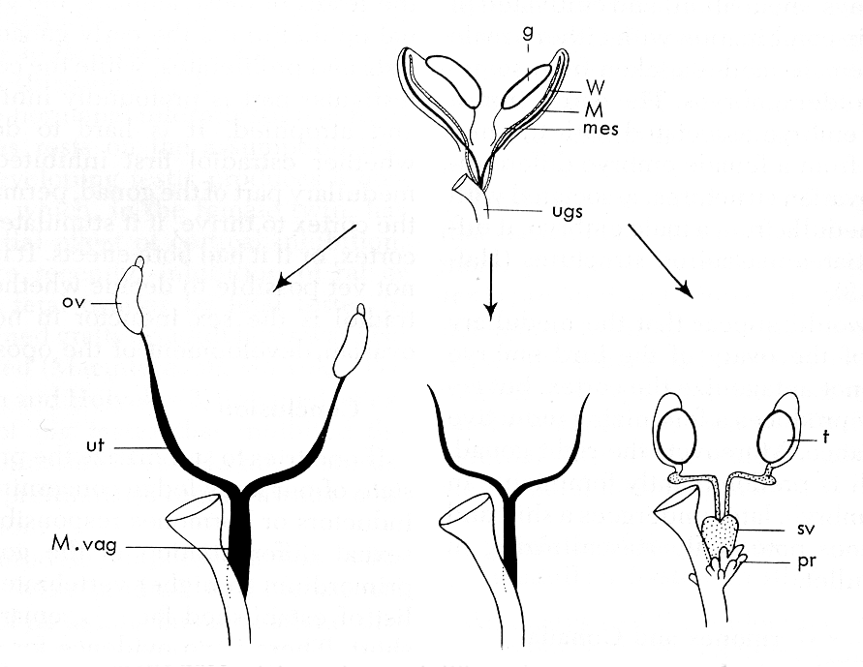
W: Wolffscher Gang
M: Müller Gang
g: Gonadenanlage
mes: Mesonephros
ugs: urogenital Sinus
ut: Uterushorn
M.vag: Vagina
sv: Ves. semin.
pr: Prostata
Embryo mit indiff. GA (g):
normale Entwicklung:
Weibchen
(XX, ohne OP)
normale Entwicklung:
Männchen
(XY, ohne OP)
nach Kastrieren: phenotypisch Weibchen (egal ob XX oder XY)

Slide 39
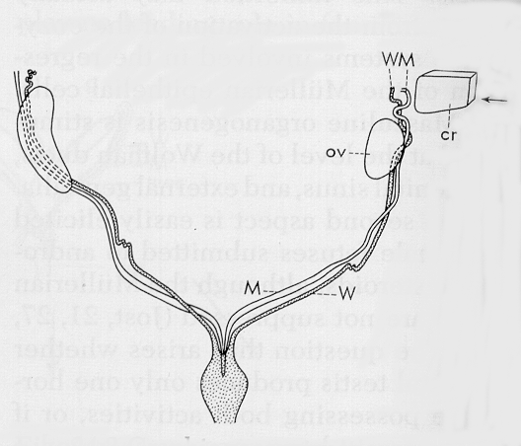
cr: Testosteron proprionat Kristallchen
Weiblichen Kaninchenfetus: TE-Kristallchen ist neben Ovaranlage implantiert.
Dieser Ovar wird kleiner und sowohl Wolffscher-Gang, als auch Müller-Gang
sind erhalten geblieben

Slide 40
Aufgrund dieser Ergebnissen hat Jost seine Theorie über Geschlechtsdetermination (GD) aufgestellt:
primärer Faktor der GD ist genetisches Geschlecht: XX oder XY.
In Anwesenheit von Y Chromosom: indifferente GA entwickelt sich immer Richtung männlich (Hoden);
Entwickelnde Hoden produziert 2 Hormonen :
1. TE stimuliert das Erhalten und weitere Differenzierung des Wolffschen Ganges in männliche Genitalien
2. Hoden soll ein anderes Hormon produzieren, das induziert die Degeneration des Müller Ganges. Dieses Hormoin hat er als Müller Gang hemmende Substanz (Mullerian Inhibiting Substance, MIS, vagy anti-Mullerian Hormone: AMH) benannt.
In Abwesenheit von Y-Chromosom ist die Entwicklung automatisch weiblich. In diesem Fall atrophisiert Wolffscher Gang wegen TE-Mangel.

Slide 41
Also gibt es ein genetisches Geschlecht
⇓
gonadales Geschlecht
⇓
phenotypisches Geshclecht

Slide 42
Genetisches Geschlecht
Säugetieren: XX und XY
Das Y Chromosom ist für männliche Entwicklung verantwortlich.
(XY, XXY –Klinefelter-, XXXY und XXXXY: alle sind Männer)
Wie?
Y Chromosom besteht aus 2 Hauptteilen:
- Y- spezifische Regionen (diese dominieren)
- pseudoautosomale Regio (PAR; ein kleiner Teil am Ende des p-Armes)

Slide 43
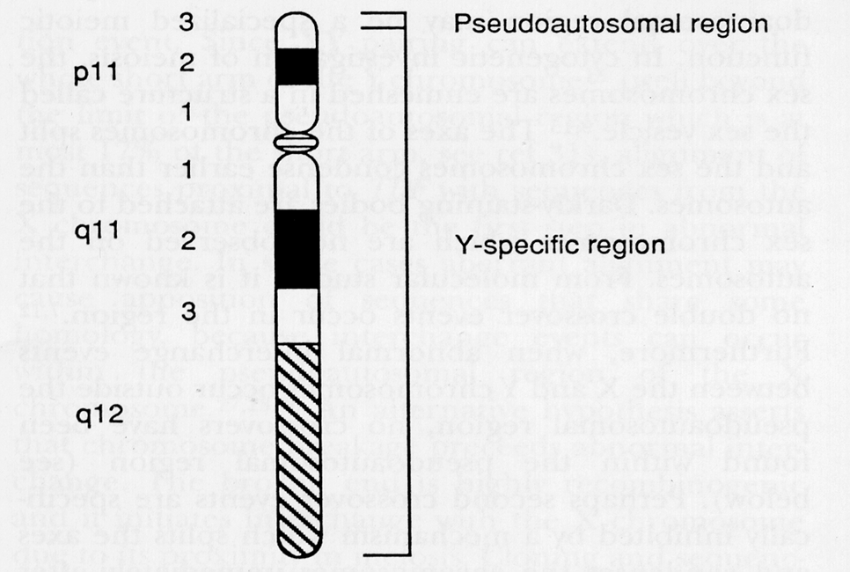
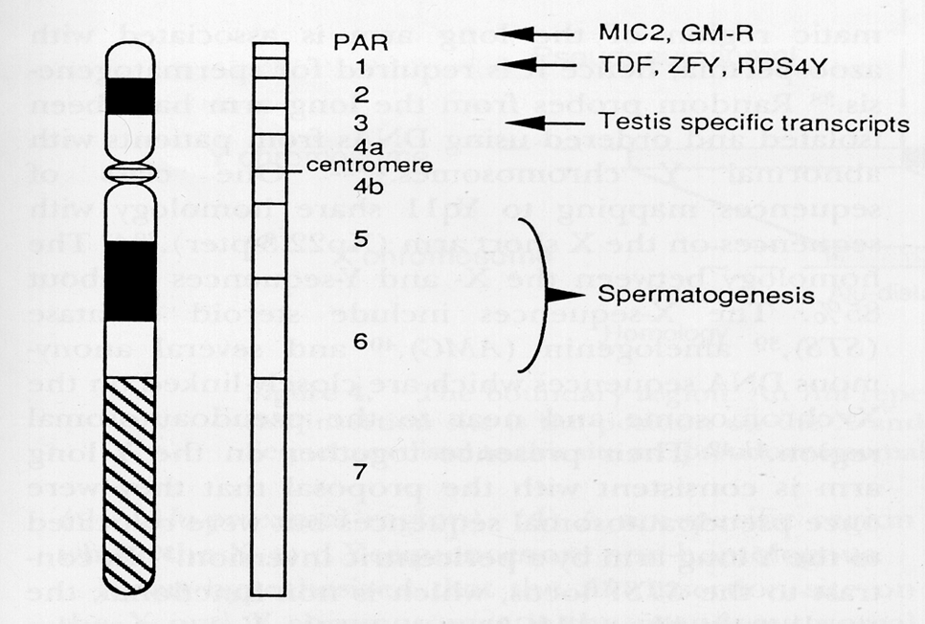
PAR ist nötig für meiotisches Paaren mit X-Chromosom.
Y-spezifische Regio enthält die sog. TDF Regio. Sie enthält die Gene verantwortlich für Hodenentwicklung. Übrigens Y-spez. Regionen enthalten Gene für Spermiumproduktion.
TDF: testis determining factor

Slide 44
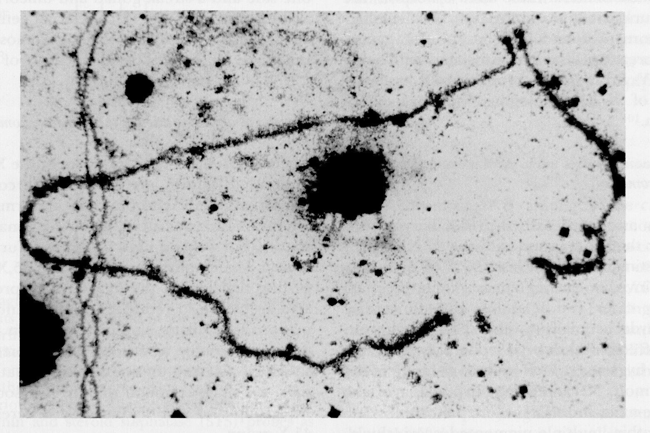
Paaren des X (links) und Y (rechts) Chromosomen
während Meiose.

Slide 45
TDF-Regio des Y Chromosoms enthält das (die) Gen(e) verantwortlich für Entwicklung des Hodens.
Auffinden dieses Gen hat viel Zeit gebraucht.
Zum Identifizieren des Gen werden Frauen mit XY untersucht: Verlieren von welchem Teil des Y-Chromosoms resultiert weiblichen Phenotyp?

Slide 46
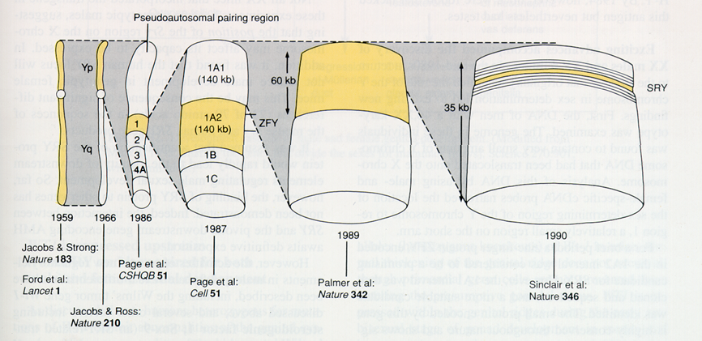

Slide 47
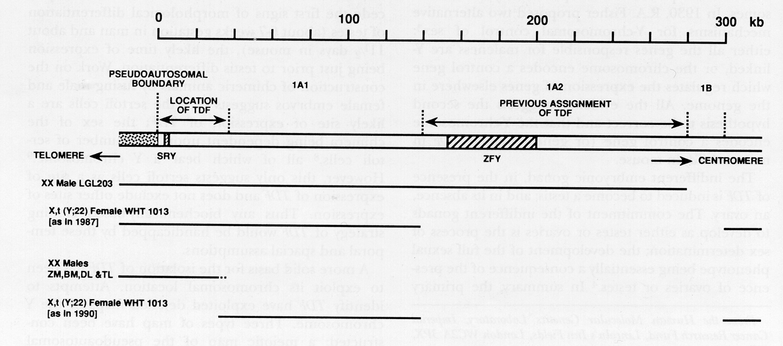
⓪
①
⓪
①
So wurde das Gen innerhalb der TDF-Regio identifiziert. In Abwesenheit von
diesem Gen entwickeln sich XY Männer in Frauen. Dieses Gen wurde als
SRY (sex determinig region of the Y) benannt. Die Abbildung zeigt die
molekulargenetische Untersuchungen einigen 46, X,Y Frauen.
Schwarze Linie: anwesende Gensequenzen.

Slide 48
SRY Gen und Protein
SRY ist ein TF aus 223 AA.
Das Gen enthält ein sehr konservative Regio: HMG box. Das ist sein DNS-Bindungsdomän. SRY bindet sich in minor groove der DNS und krümmt sie (DNA bending), so macht DNS zugänglich für andere TF-en.
HMG box: High mobility group box.

Slide 49
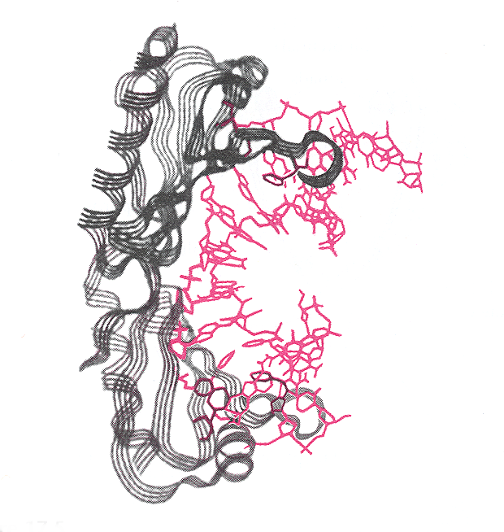
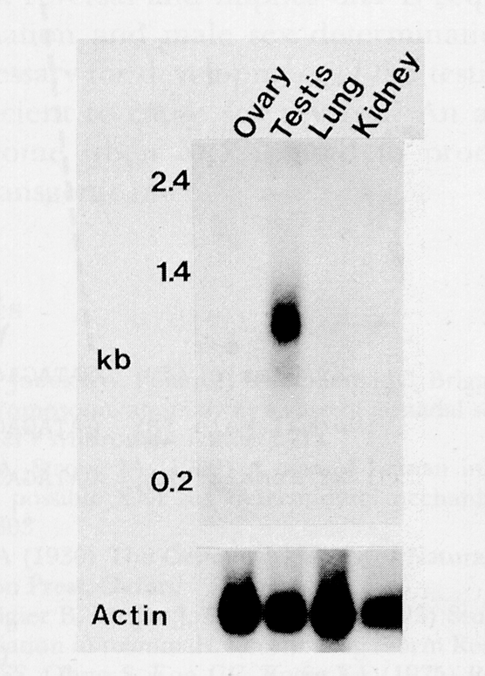
SRY exprimiert sich
ausschliesslich nur in Hoden:
SRY Model mit HMG box (schwarz)
DNS (lila) wurde gebeugt.

Slide 50
SRY Protein (TF) exprimiert sich ausschlieslich in dem differenzierenden Hoden: hier nur in den Sertoli Zellen..
Sertoli Zelle: der erste differenzierte Zelltyp des Hodens.
Wenn Mause-Morulen gemischt werden (sog. Chimären), vereinigen sich in einer Blastula. Die Blastula wird im Uterus implantiert. Wenn eine XX und eine XY Morula sind gemischt, das Neugeborene wird männlich, wenn die Häufigkeit der Zellen mit Genotyp von XY in den Hoden das 25%erreicht.
Alle Gewebe solcher Embryonen sind Mosaik: mit einzigen Ausnahem von Sertoli Zellen!
SRY Expression ist verantwortlich für die Differenzierung der Sertoli Zellen.

Slide 51
Problemen mit SRY
Kommt nur in den Säugetieren vor.
Das Gen ist sehr variabel zwischen Tierarten, nur HMG box ist seht konservativ.
Es gibt XY Frauen, deren Y Kromosom ist in Ordnung. Bei denen ist ein autosomales Gen, SOX9, ist mutiert.
SRY: exprimiert zu kurz in den Sertoli Zellen.
SOX9 ist sehr konservativ: exprimiert sich nur während männlichen Differenzierung in den Hoden aller Säugetieren, Vögel, sogar Schildkröten.

Slide 52
Autosomale Gene in GD: SOX-9
SOX9 exprimiert sich nur in den Sertoli Zellen, anber lebenslang. Es ist auch ein TF (mit HMG box). Seine Expression folg unmittelbar die des Sry Gens.
SOX-9 +/- (Mensch): Wachstumsfehler (CMD); ¾ der XY-Patienten sind Frauen.
Kaskade der Geschlechtsdetermination: Expression von SRY induziert die des SOX9. Expression von Sox9 schaltet die Expression von SF-1 ein.
SF-1 (steroidogenetic factor-1) stimuliert die Expression von Schlüsselenzyme der Steroidsynthese. Anderseits: bindet sich an dem Promoter von AMH an.

Slide 53
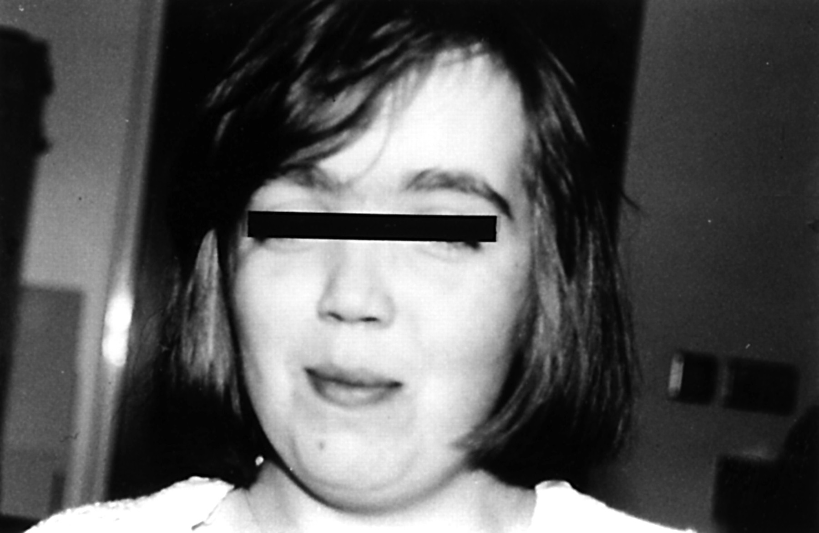

Figure 1 Patient 1 aged 18 years.
Mansour, S et al. J Med Genet 2002;39:597-602
The phenotype of survivors of campomelic dysplasia
Copyright ©2002 BMJ Publishing Group Ltd.

Slide 54
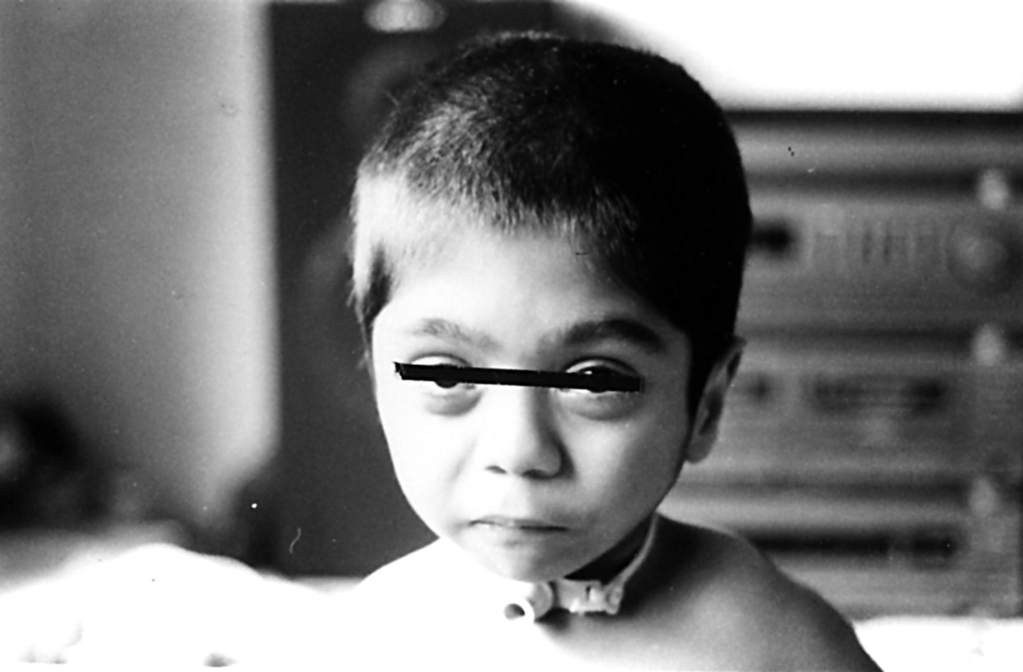
Figure 2 Patient 2 aged 3.5 years.
Mansour, S et al. J Med Genet 2002;39:597-602
The phenotype of survivors of campomelic dysplasia
Copyright ©2002 BMJ Publishing Group Ltd.

Slide 55
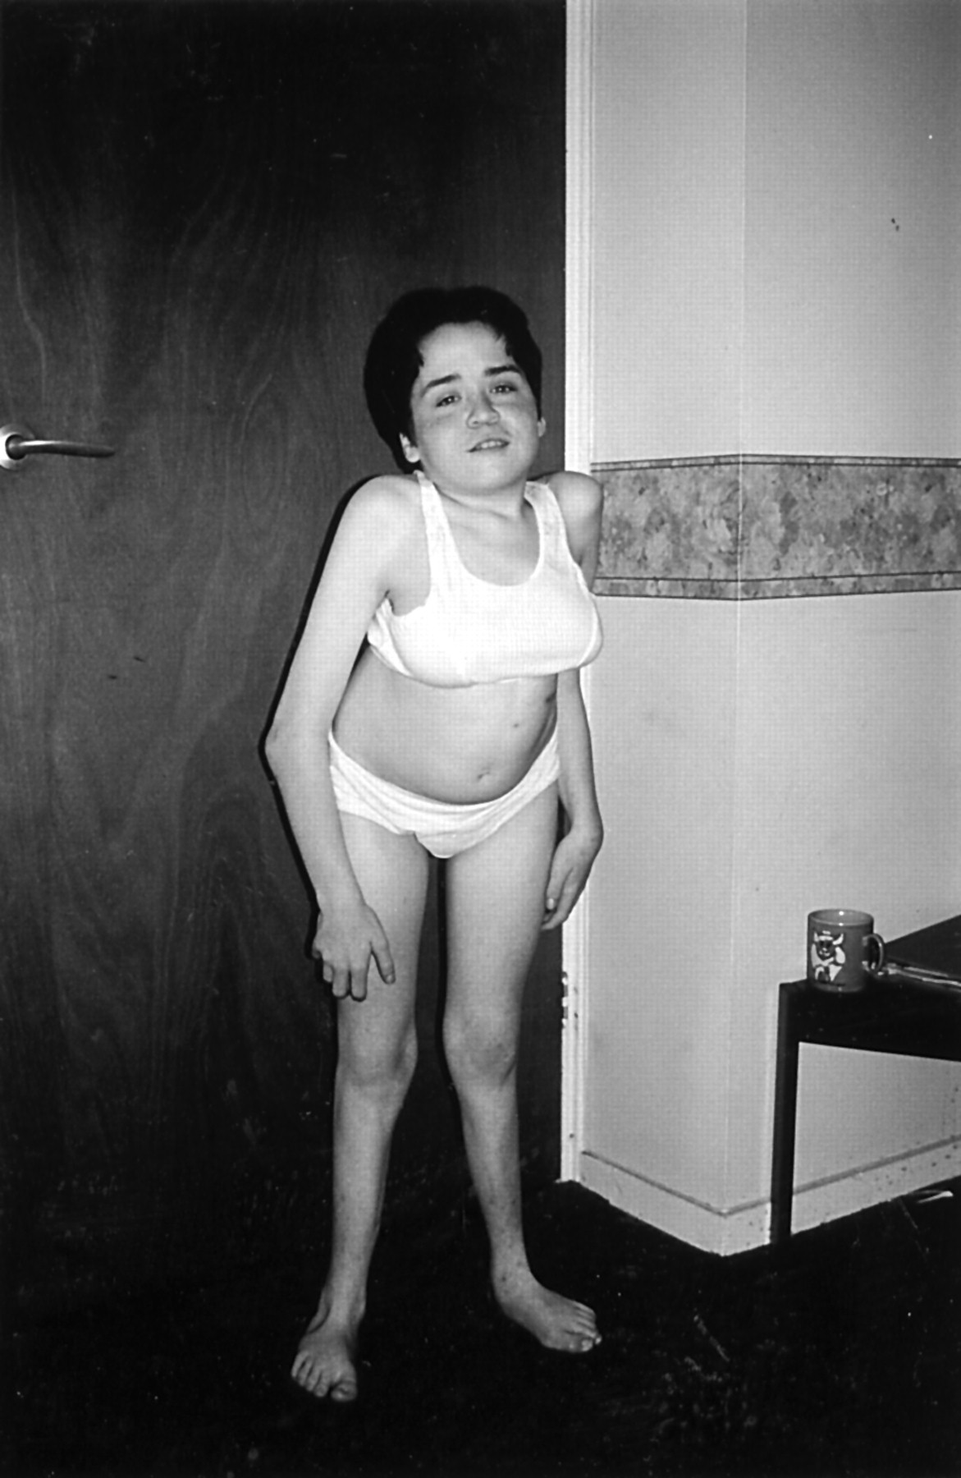
Figure 9 Patient 5 aged 21 years.
Mansour, S et al. J Med Genet 2002;39:597-602
The phenotype of survivors of campomelic dysplasia
Copyright ©2002 BMJ Publishing Group Ltd.

Slide 56
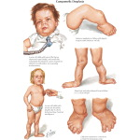
The phenotype of survivors of campomelic dysplasia

Slide 57
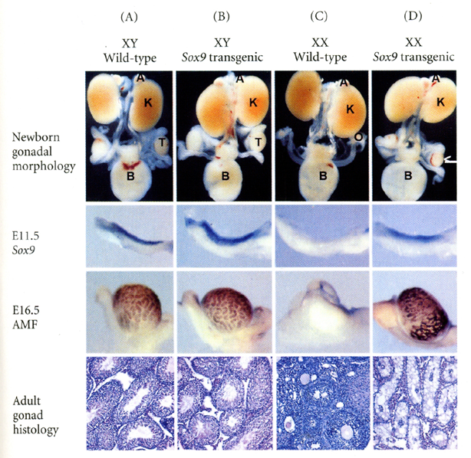

Slide 58
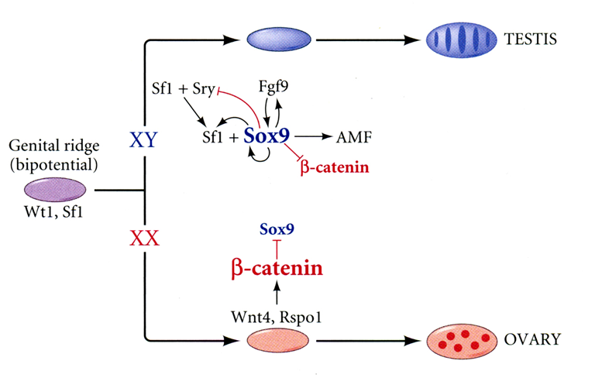

Slide 59
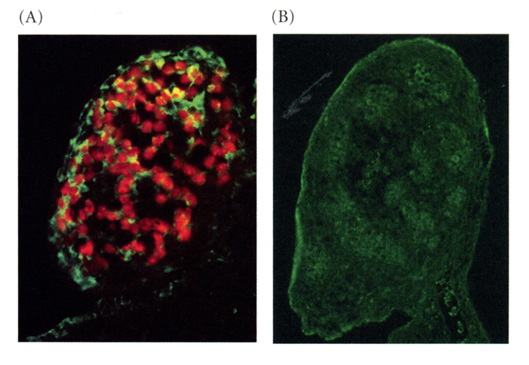
R-Spondin und Scp3 (meiotische PGC-Marker) in
Ovar oder Hoden

Slide 60
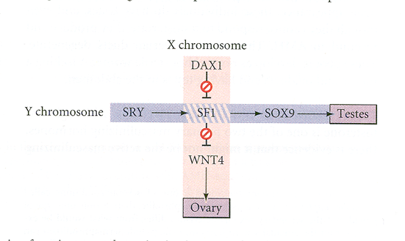
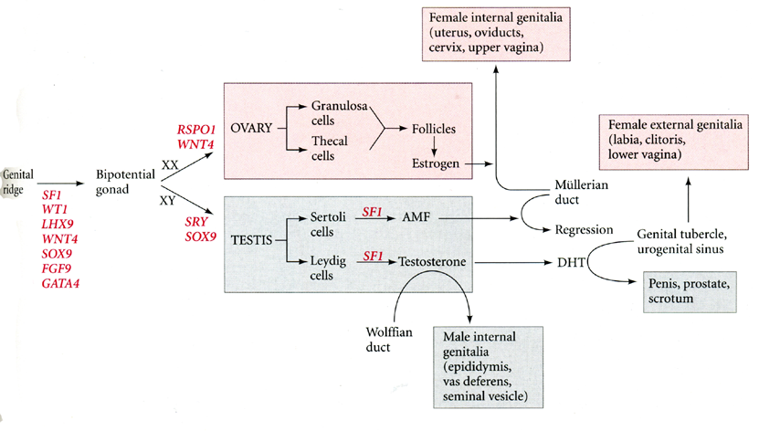
Bekannte Schritte am Anfang der GD

Slide 61
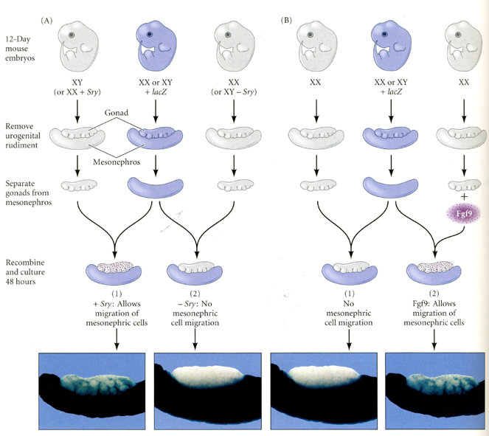

Slide 62
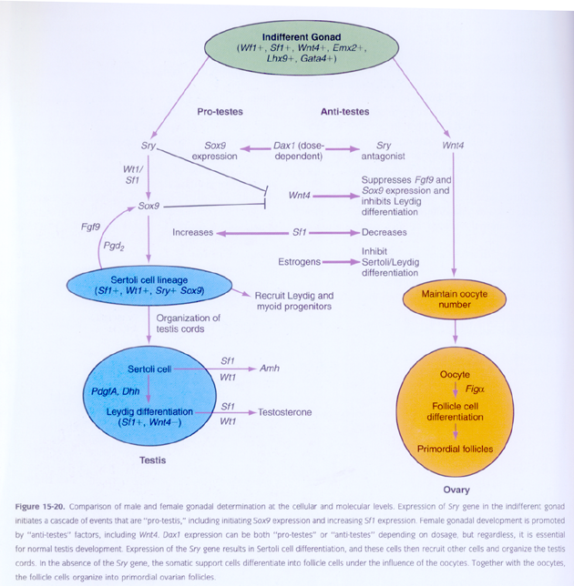

Slide 63
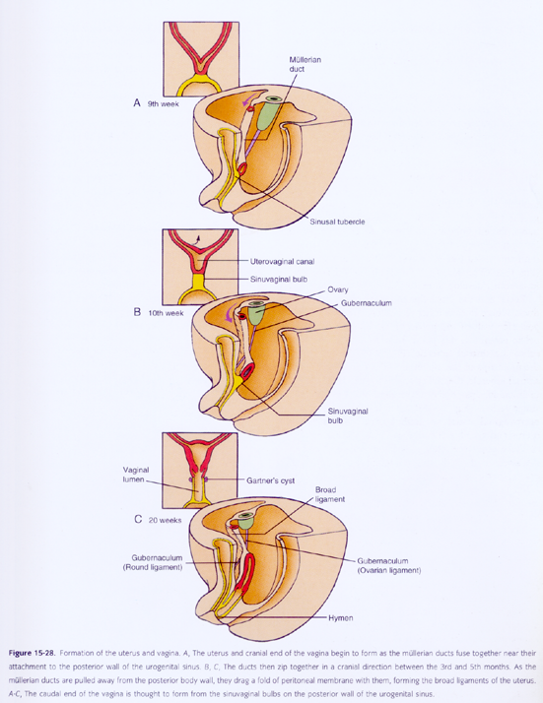

Slide 64
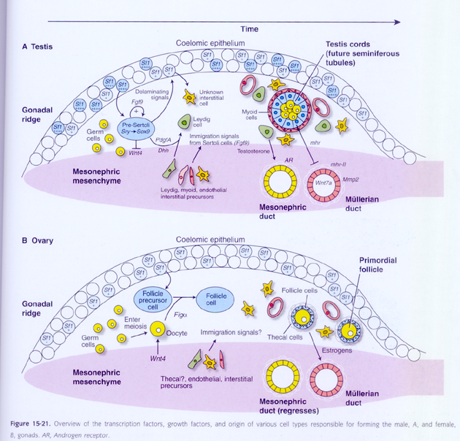

Slide 65
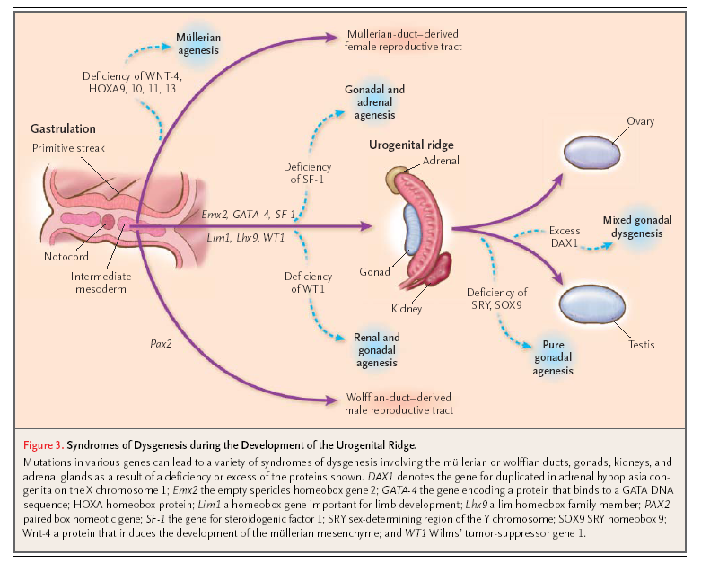


Slide 66
Anit Mullerian Hormone
Protein (gehört der TGFbeta Familie) mit Mol. Gewicht von 140 kDa, ein Produkt der Sertoli Zellen.
Hauptwirkung: Regression des Müller-Ganges (durch Apoptose der Epithelzellen des Röhres), hat eine Rolle in der Morphogenesis und dem Abstieg des Hodens.

Slide 67
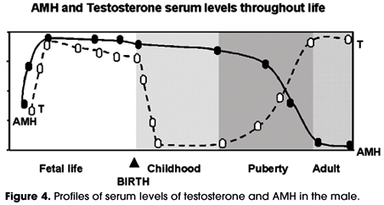

Slide 68
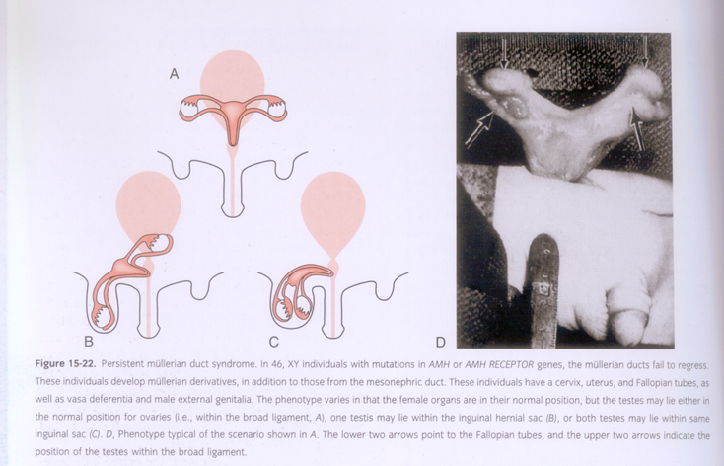
Persistent Mullerian duct syndrome (PMDS)

Slide 69
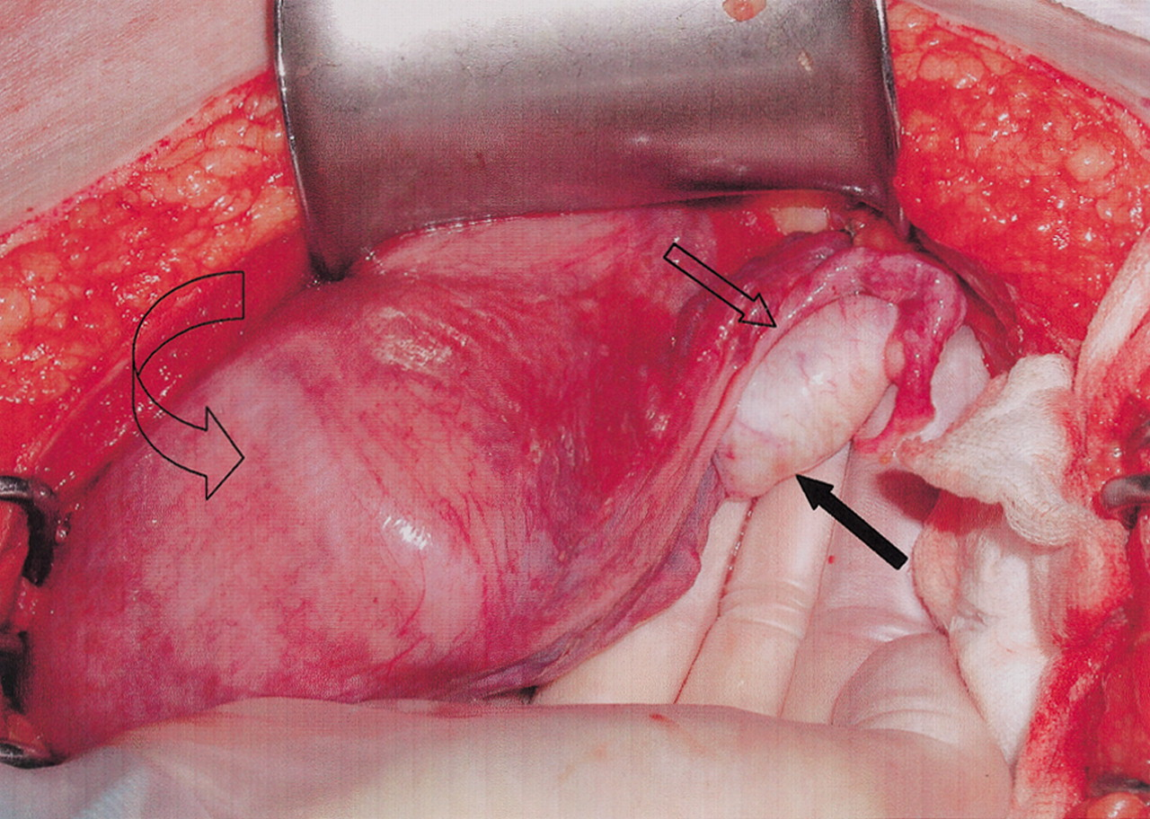
Persistent Mullerian duct syndrome (PMDS)
Figure 6. Intraoperative photograph shows the uterus (curved open arrow), right fallopian tube (straight open arrow), and right testis (solid arrow).
Dekker, RadioGraphics 2003; 23:309–313

Slide 70
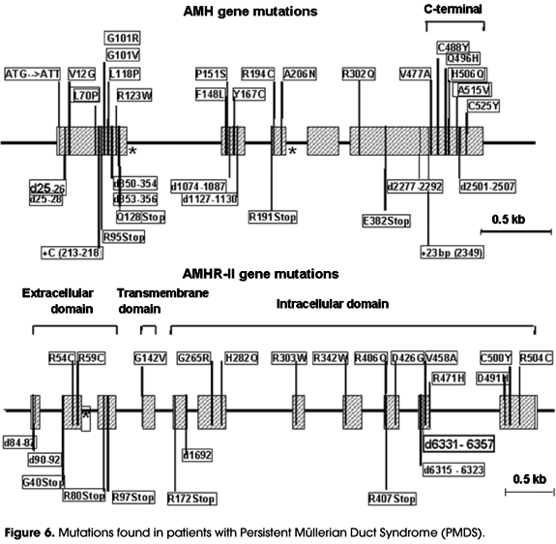

Slide 71

Die Rolle von SOX9, SF-1 und WT-1 in der Induktion von AMH in den Sertoli Zellen

Slide 72
Induktion des Eierstocks: DAX-1
1980: zwei weibliche Geschwister (46, XY; Y: OK) kurzer Arm der X enthält eine Duplikation von einem kürzeren Chromosomenabschnitt. Hier soll ein Gen vorkommen, das löst das SRY Signal aus..
DAX-1:
-Duplikation des Gens: dosage sensitive sex reversal (DSS).
-Ausfall des Gens: kongenitale NNR Hypoplasie (CAH).
Expression:
-NNRinde (Steroidhormon Produktion)
-indifferentes Gonad: vor Expression der des SRY Gens,
in beiden Geschlechtern!
-mit Beginn der Hodenentwicklung: DAX-1⬇.
-Im Eierstock: Expression bleibt erhalten.
DAX-1: (orphan) Kernrezeptor. Unterdrückt die Wirkung von einem anderen Kernrezeptor: SF-1-ét (bindet direkt an ihm).

Slide 74

Weitere Differenzierung:
Testosteron und daraus entstandenes Dihydrotestosteron wirken maskulinisierend auf die äußeren Genitalien
(Mangel der 5α Ketosteroid Reductase : in Dominikanischen
Republik)

Slide 75


Slide 76


Slide 77
Hermaphroditismus
Wahre Hermaphroditismus: der/die Patient/In besitzt Hoden UND Eierstock (miteinander zusammengeschmolzen: Ovotestis oder selbständig). Erklärung: Genotyp ist XX, aber ein Teil (der enthält SRY) der Y-Chromosome hat auf X Chrmosome transloziert. Darauf folgt ein X-Inaktivieren (Mosaik).
In dem Mensch: selten tritt auf.

Slide 78



Slide 79

Valódi HA
Ovotestis
Forrás: www.webpathology.com

Slide 80


Forrás: www.webpathology.com
The ovarian follicles in ovotestis often
mature to corpus luteum in adulthood.
Some hermaphrodite patients raised as
females have even become mothers.
In ovotestis, the seminiferous tubules remain small and rarely may show incomplete spermatogenesis. This illustration shows hyperchromatic sertoli cells lining the tubules. Such dysgenetic gonads are prone to develop tumors, including gonadoblastoma, dysgerminoma, and yolk sac tumor.

Slide 81

http://www.meddean.luc.edu/lumen/MedEd/urology/hrmphdt.htm
Notes:
If abnormalities of cell division occur, a fetus with mosaicism may result. The baby may have both cells with 46 XY chromosomes and cells with 46 XX chromosomes. This condition has been called hermaphroditism (after the greek god Hermes and goddes Aphrodite) and it is one of many causes of intersex. Because both male (46-XY) and female (46-XX) cells exist within the same fetus, both male and female structures develop. Typically, the penis is not completely virilized (hypospadias). One or both testes may not be palpable or they may be palpable, but undescended. Whenever you see an infant with both hypospadias and an undescended testis (cryptorchidism), you must consider the possibility of intersex.
Internally, Müllerian structures develop (uterus, oviducts, vagina). Gonadal tissue of both genders is present in various patterns: a testis on one side and an ovary on the other, a testis on one side and an ovo-testis (gonad containing both ovary and testis) on the other, or an ovary on one side and an ovo-testis on the other.

Slide 82
Pseudohermaphroditismus
Pseudohermaphroditismus: der Patient/In besitzt ein Gonad und ein phenotypisches Geschlecht unterschiedlich von gonadalem Geschlecht.
Männliches PHA: Androgen Insensitivity Syndrom (oder testikuläre Feminisierung).
Weibliches PHA: Überproduktion von Testosteron (zB. Hintergung liegt in Gonad.).
Nicht so selten, wie, wahre PA.

Slide 83



Slide 84

Notes:
Panel A shows the internal structures of a 46,XY patient with pure gonadal dysgenesis. There are bilateral streak gonads
with retained müllerian structures, fallopian tubes, and a midline uterus.

Slide 85

Congenital adrenal hyperplasia
Congenital adrenal hyperplasia due to 21-hydroxylase deficiency (21-OH CAH), in all its forms, accounts for over 95% of diagnosed cases of congenital adrenal hyperplasia, and "CAH" in most contexts refers to 21-hydroxylase deficiency.
häufigste Ursache

Slide 86
CAH
Since 21-hydroxylase activity is not involved in synthesis of androgens, a substantial fraction of the large amounts of 17-hydroxypregnenolone is diverted to synthesis of DHEA, androstenedione, and testosterone beginning in the third month of fetal life in both sexes.

Slide 87

Tantbirojn J Med Case Rep 2008, 2: 251.

Slide 88
Notes:
Panel B shows severe clitoral hypertrophy caused by masculinization of the external genitalia of a 46,XX patient with female pseudohermaphroditism caused by congenital adrenal hyperplasia.

Slide 89

Androgen insensitivity syndrome
oder
testikuläre Feminisation
Er? Sie? ist ein Mann mit XY, Hoden.
(Null-)Mutation des Androgen bindenden TBP (testosterone binding protein: Kernrezeptor).
Keine Wolff-Gang Derivaten (Ductuli efferentes, Epididymis, Ductus deferens, Samenbläschen), keine Müller Gang Derivaten (Tuba, Uterus), eine blind endende Vagina
(nicht selten bei Photomodellen…)

Slide 90
Notes:
Panel C shows incomplete masculinization of the external genitalia of a 46,XY patient with male pseudohermaphroditism. There is a microphallus with perineoscrotal hypospadias and bifid and prepenile scrota.

Slide 91
Weitere Differenzierung:
Testosteron und daraus entstandenes Dihydrotestosteron wirken maskulinisierend auf die äußeren Genitalien
(Mangel der 5α Ketosteroid Reductase : in Dominikanischen
Republik)

Slide 92

Endoderma
mesoderma

Slide 93
Derivaten des Wolff Ganges (Nebenhoden, Ductus deferens, Samenbläschen) sind vorwiegend durch Testosteron beeinflusst, die distalen (endodermalen) Strukturen (Prostata, Penis, Urethra) sind aber durch 5α- Dihydrotestosteron.

Slide 94


Am.J.Med. 1977, 62:170.

Slide 95

12 –jähriges Mädchen……

Slide 96

nach 7 Jahren sieht so aus….

Slide 97


Nur er ist ein normaler Mann…

Slide 98
Umweltabhängige Geschlechtsdetermination
Bei Homotherm Wirbeltieren: existiert die genetische Geschlechtsbestimmung.
Bei Heterotherm Wirbeltieren existieren die umweltbedingte Geschlechtsdetermination:
temperature-dependent sex determination (TSD), oder environmental-dependent SD, ESD)
Schildkröten, Krokodilen: das Geschecht der ausschlüpfenden Tieren hängt von der Lufttemperatur!!!

Slide 99



Slide 100

TSD: Expression des Aromatase Gens wird auf weiblichen Temperatur induziert.
Prior to the introduction of DDT, the number of cases of malaria in Ceylon (now Sri Lanka) was more than a million a year. By 1963 the disease had been practically eliminated from the island.

